Slide 1
Pošli lásku
Žaneta Hrabcová, Nikola Formanová, Eliška Hrubá, Vendula Slabá

Slide 2
O PROJEKTU
Nelehká doba pandemie,
pocity samoty – místo, kde je samota nejhlubší,
spojení dvou generací,
výměna dopisů mezi seniory a dětmi.

Slide 3
PŘÍPRAVA PROJEKTU
Oslovení 3 dětí do 13 let a 3 seniorů z domova pro seniory.
Pomůcky:
    Papír
    Psací potřeby
    Emoční karty – Moře emocí
    Ilustrační video pro děti

Slide 4
PRÁCE S DĚTMI
Představení projektu,
práce s emočními kartami Moře emocí,
Ilustrační video z domova seniorů, https://www.youtube.com/watch?v=FgSZQEioiQk
reflexe videa,
práce s emočními kartami – jak se cítí babička/dědeček v domově,
příprava tématu,
psaní dopisu.

Slide 5
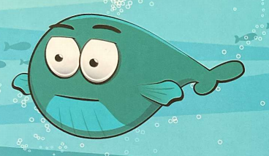
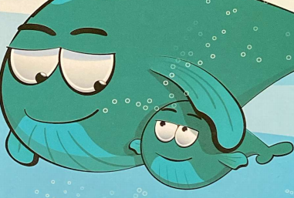
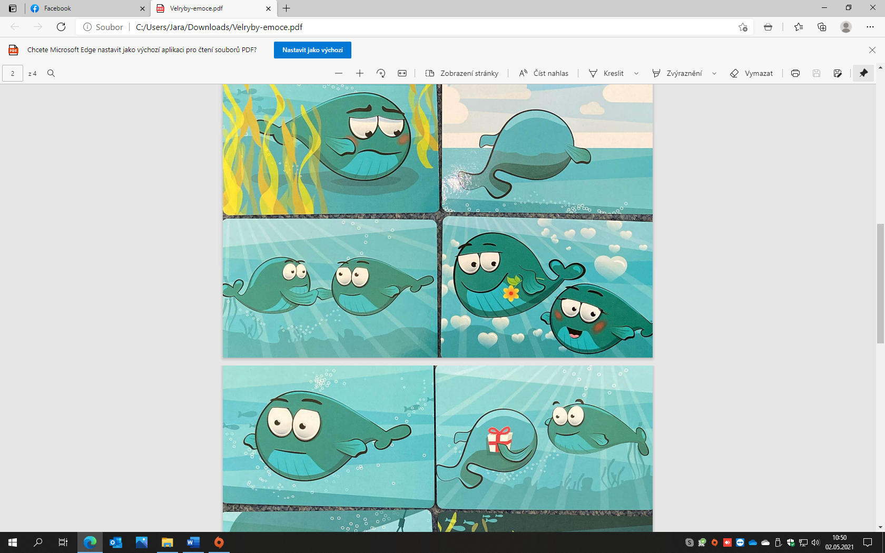
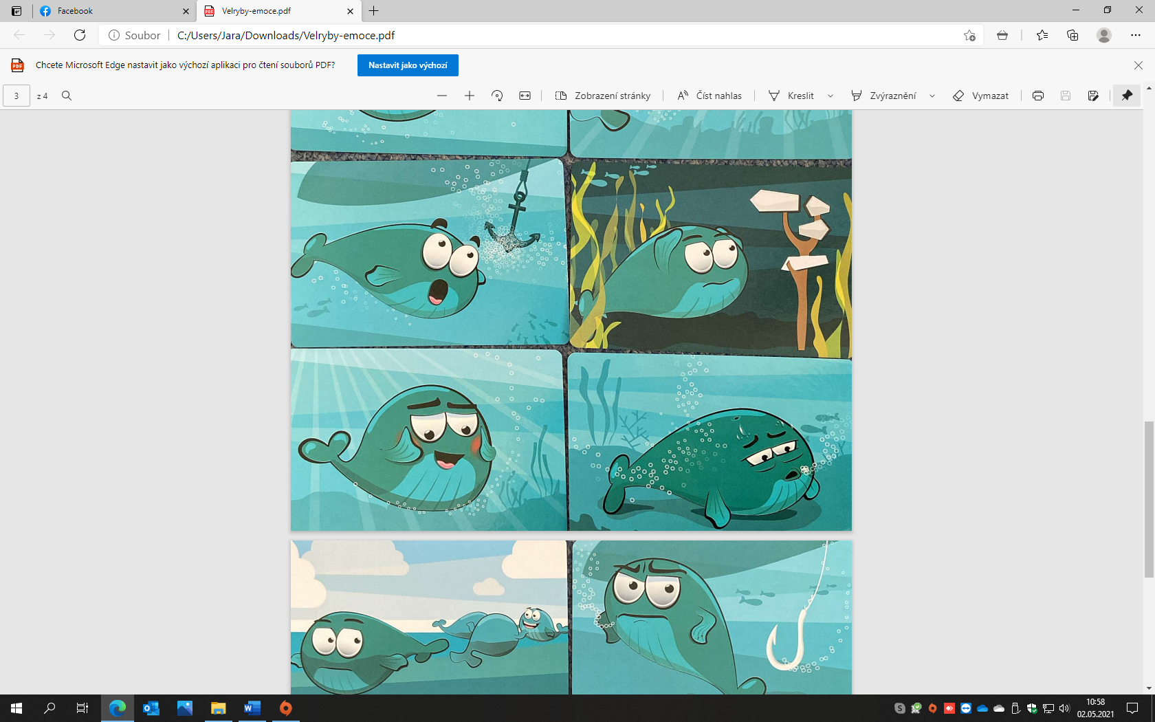
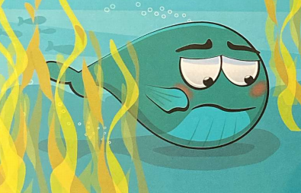
EMOČNÍ KARTY

Slide 6
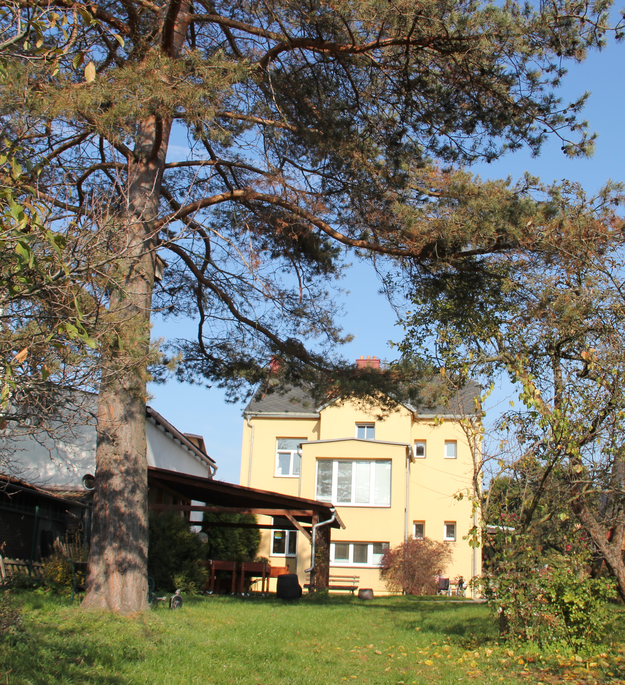
PRÁCE SE SENIORY
Senioři byli nejprve seznámeni s myšlenkou projektu,
vysvětlení postupu,
společné čtení dopisu,
povídání o tom, co by se dětem mohlo odepsat,
psaní dopisu,
Zpětná vazba na celou aktivitu – zda to pro ně bylo zajímavé, zábavné, užitečné.

Slide 7
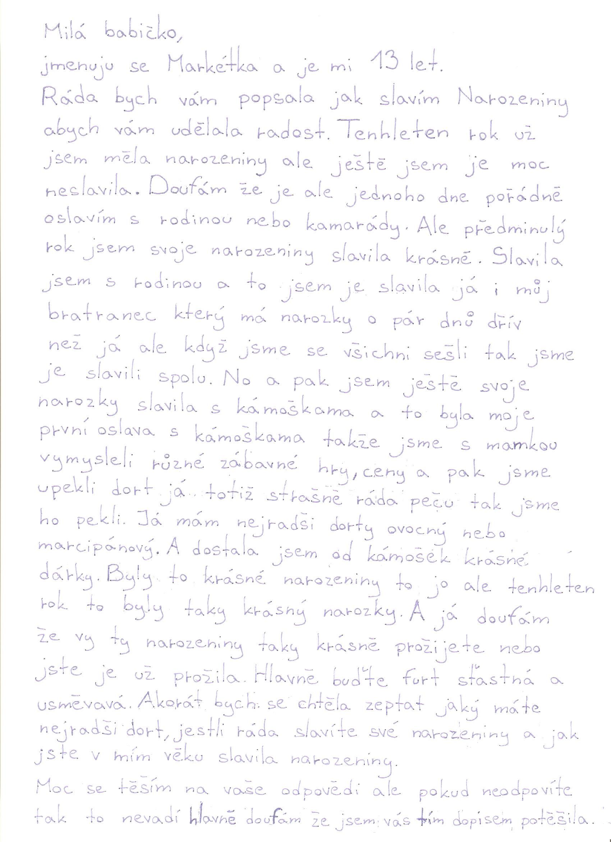
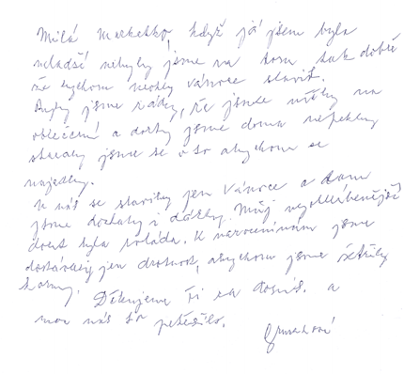
DOPISY

Slide 8
ZHODNOCENÍ
Téma osamělosti bylo pro děti aktuální vzhledem k situaci,
bylo však složité situaci komplexně popsat,
důležité bylo usměrňování, vedení a podpora dětí,
senioři reagovali velmi pozitivně,
aktivita pro ně byla zajímavá,
chtěli bychom kontakt udržet nadále.

Slide 9
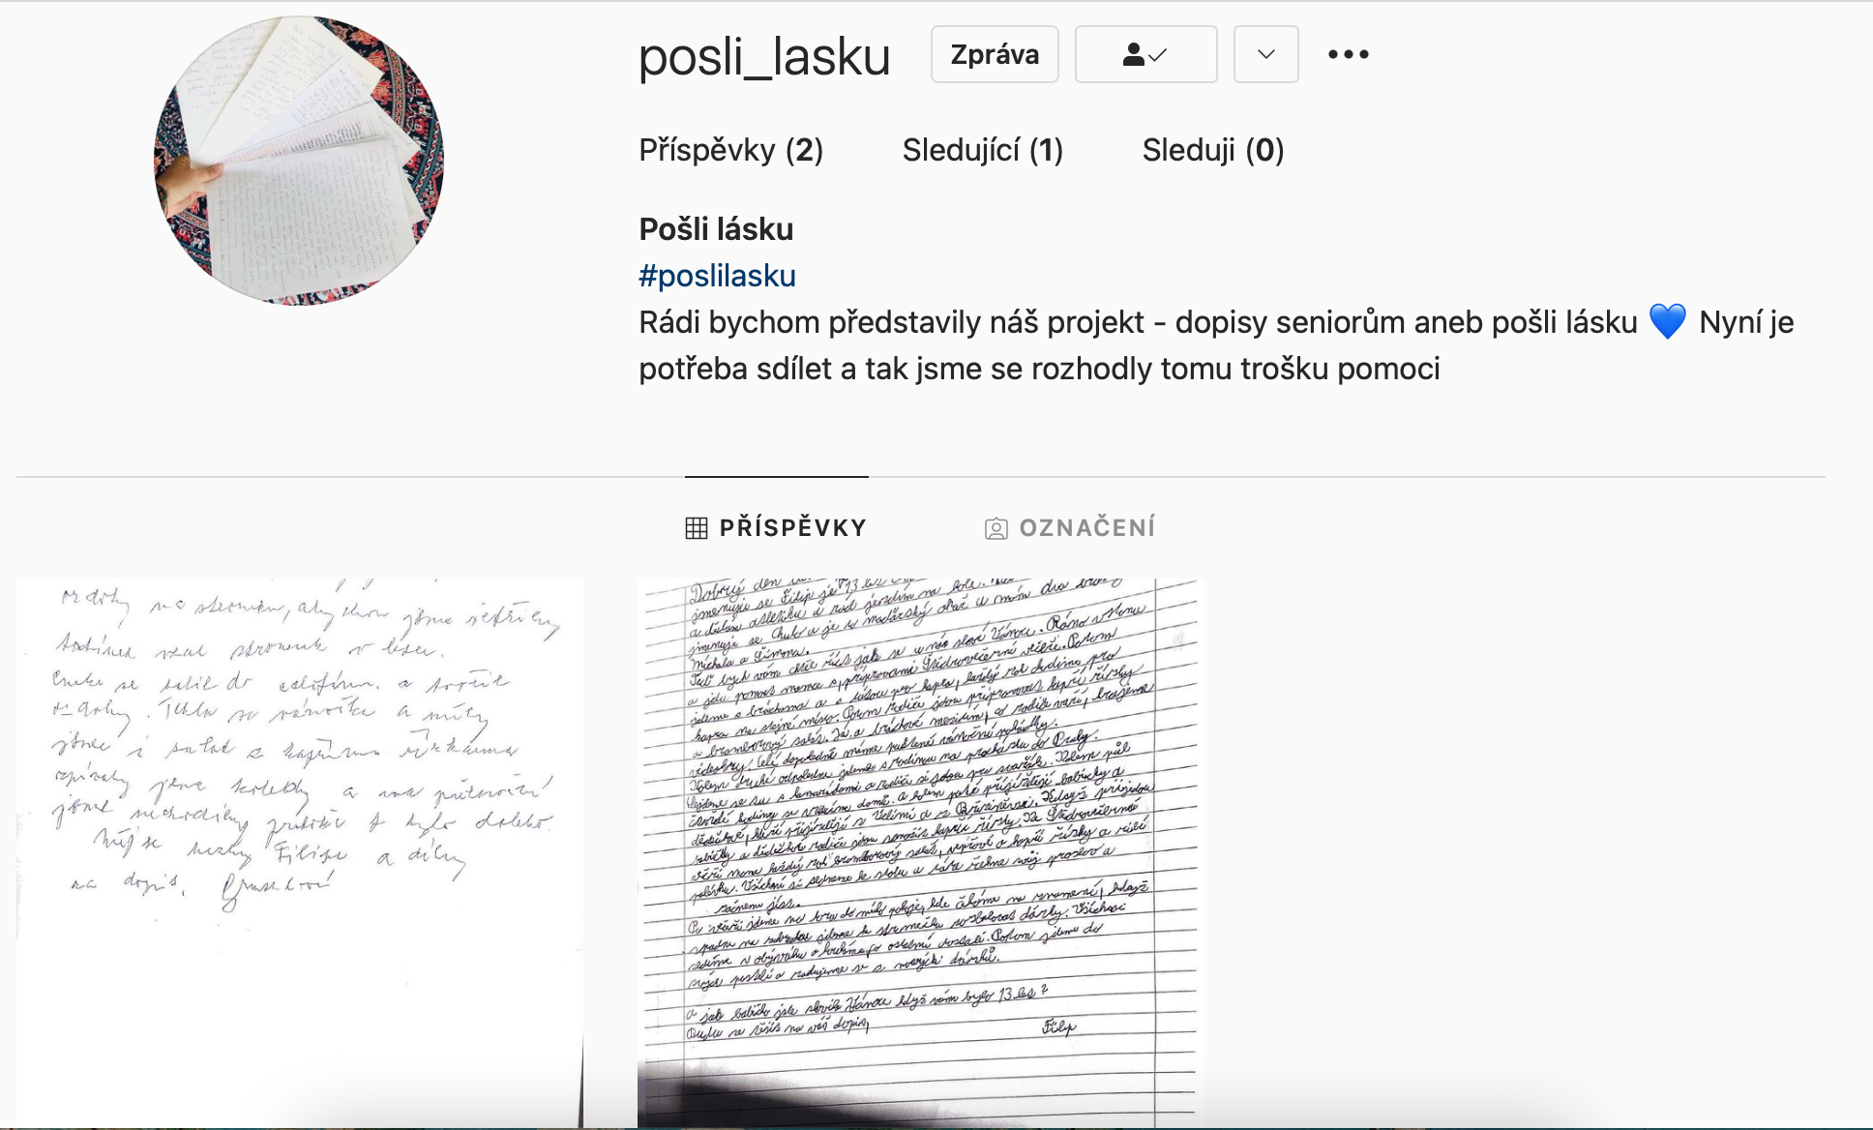
VÝSTUPY PROJEKTU
Instagramový účet posli_lasku
sdílení dopisů dětem a seniorům,
Zájem děti a spokojenost seniorů.

Slide 10
DĚKUJEME ZA POZORNOST!

